Slide 1
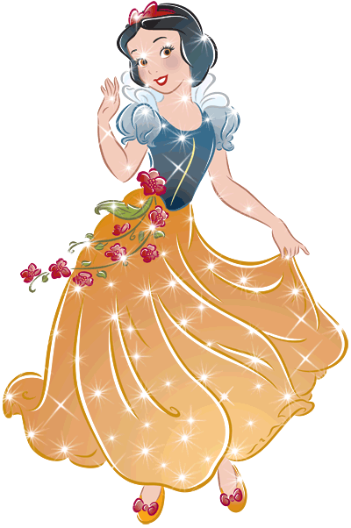
Ребята!
Я приготовила для вас задания по проверке знаний предыдущего урока.
Желаю удачи!

Slide 2

Мерки длин записываются…
Запоми-наются
в половинном размере
в полном размере

Slide 3
Мерка
«длина изделия» обозначается…
Ош
Ст
Ди

Slide 4
Для определения размера
сорочки
снимают мерку…
Ди
СгII
Об

Slide 5
Чертёж швейного изделия строят в масштабе:
4:1
2:4
1:4

Slide 6
Что используется для снятия мерок?
Сантиметровая
лента
Линейка
Рулетка

Slide 7
Мерки снимают по …..
стороне фигуры
правой
левой
центральной

Slide 8
МОЛОДЦЫ!

Slide 9
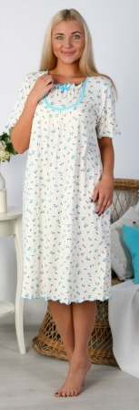
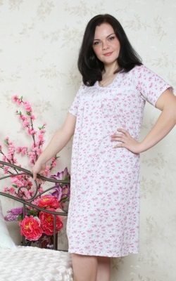
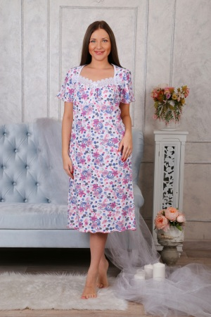
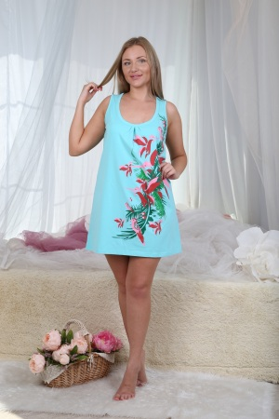
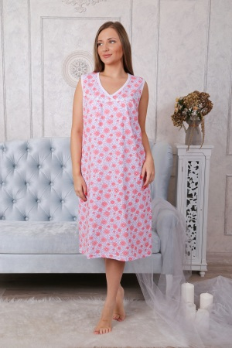

Slide 10
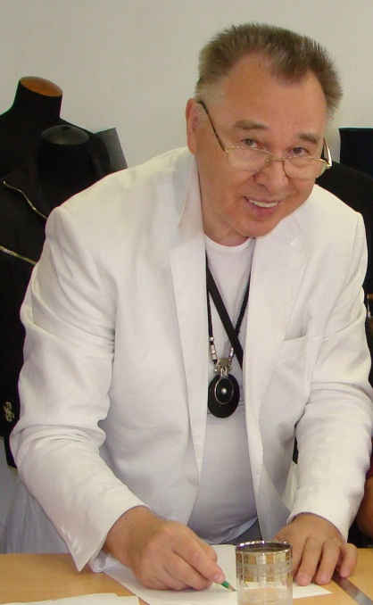

Художник
-модельер, народный художник России Валентин Юдашкин
Художник-модельер, живописец и график, народный художник России
Вячеслав Зайцев

Slide 11
Моделирование
плечевого изделия с цельнокроенным рукавом
(сорочки)

Slide 12
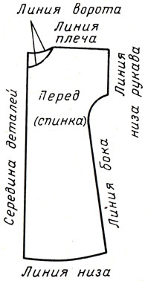
Чертеж сорочки

Slide 13
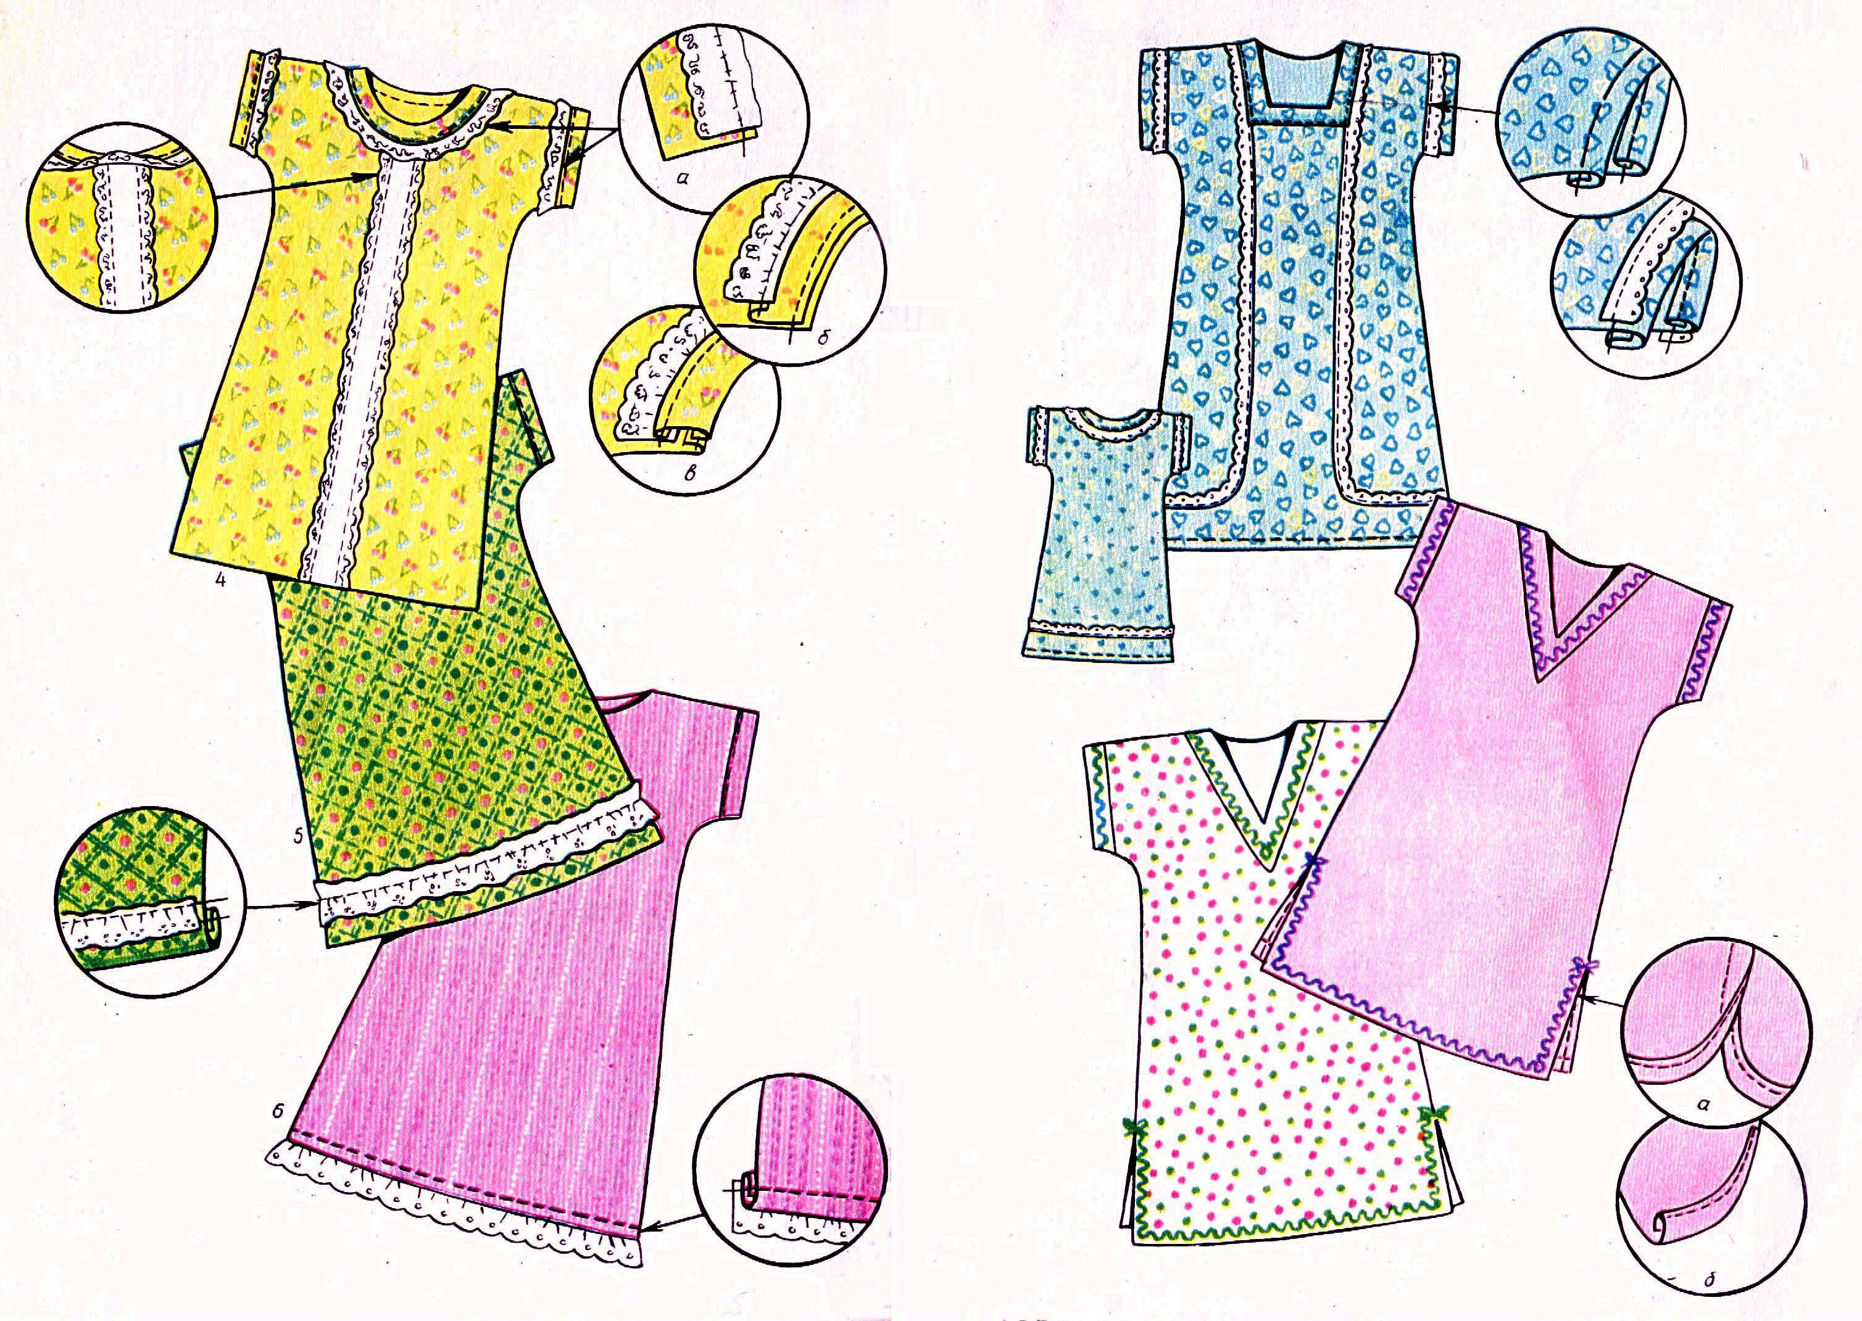
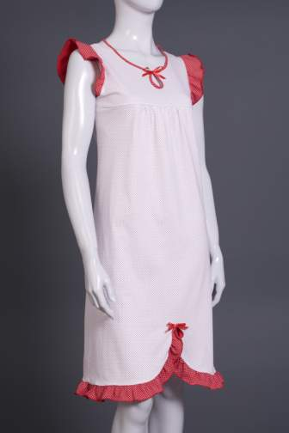
Моделирование – изменения чертежа изделия в соответствии с выбранной моделью

Slide 14
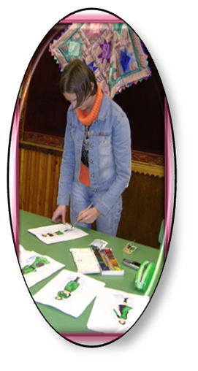
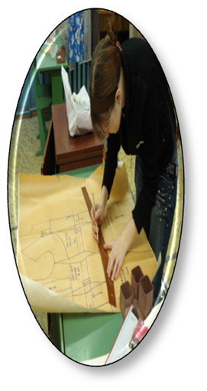
Моделирование –
Художественное
Техническое
создание эскиза
изменения
модели изделия
чертежа изделия
Художник- модельер
Художник- конструктор

Slide 15
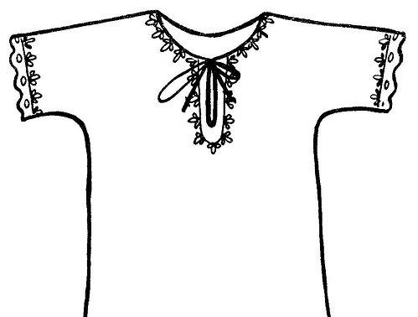
Эскиз – это изображение модели, выполненное от руки на листе бумаги.

Slide 16
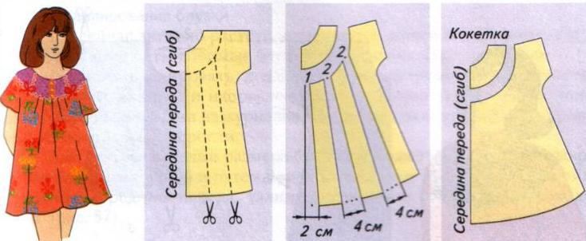
моделирование проходит в три этапа –
- Разработка эскиза – художественное моделирование.
- Внесение изменений в основу чертежа согласно эскизу.
- Получение выкроек нужной формы.

Slide 17
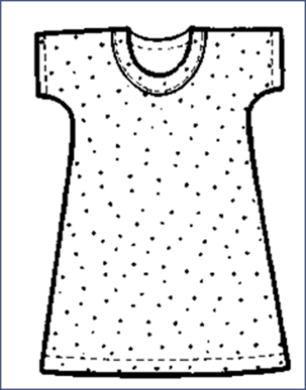
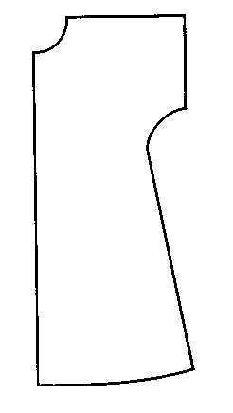
Модель плечевого изделия, выполненного по базовой выкройке

Slide 18
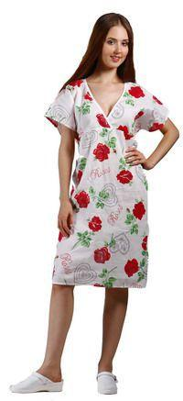
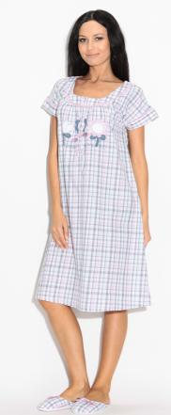
Что можно изменить в базовой модели?
Длину изделия
Форму горловины
Декоративное
оформление

Slide 19
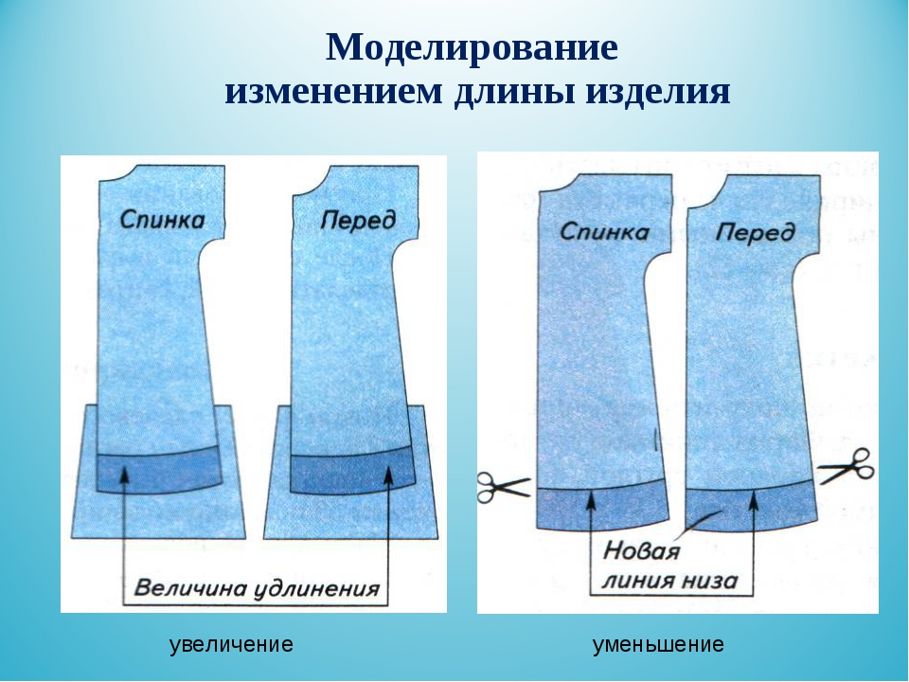
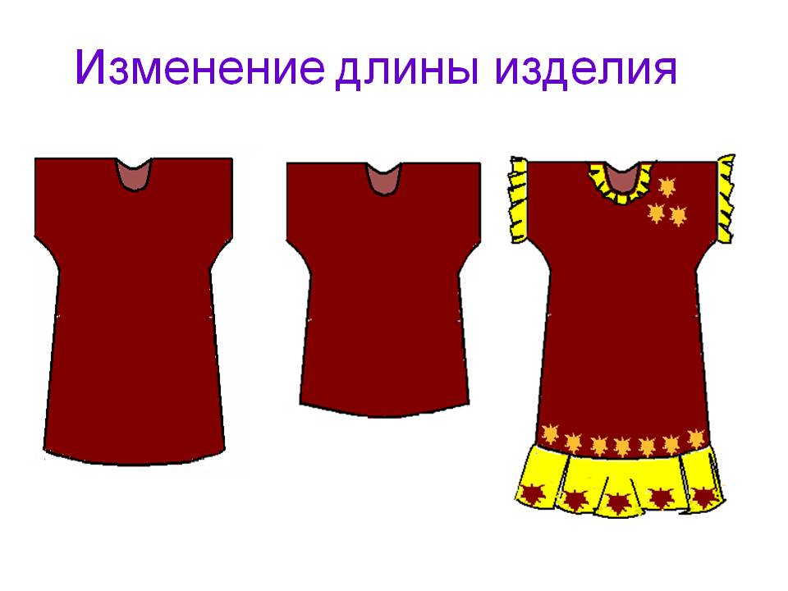
Изменение длины

Slide 20
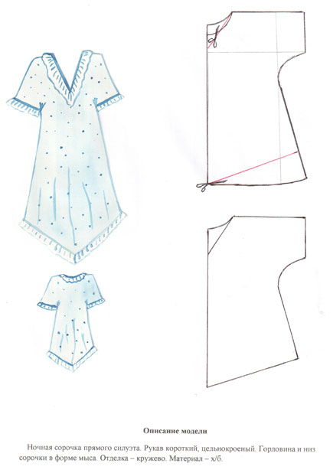
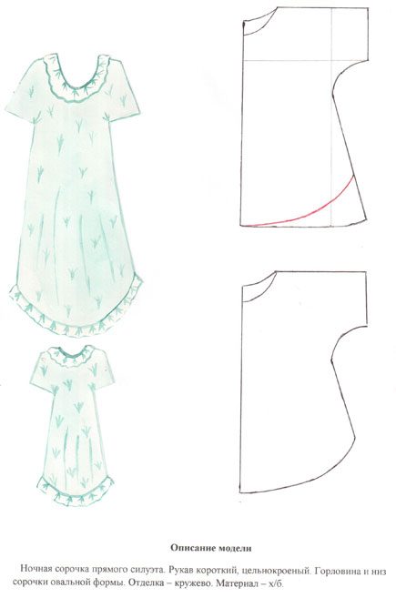

Slide 21
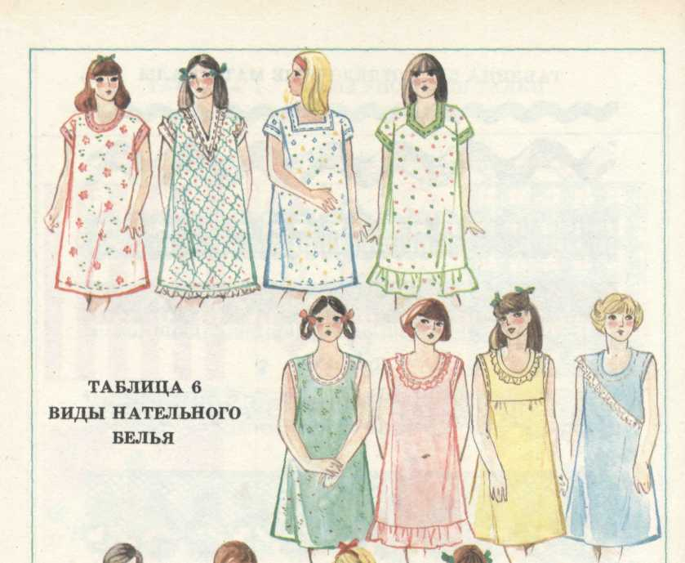
Моделирование формы выреза горловины

Slide 22
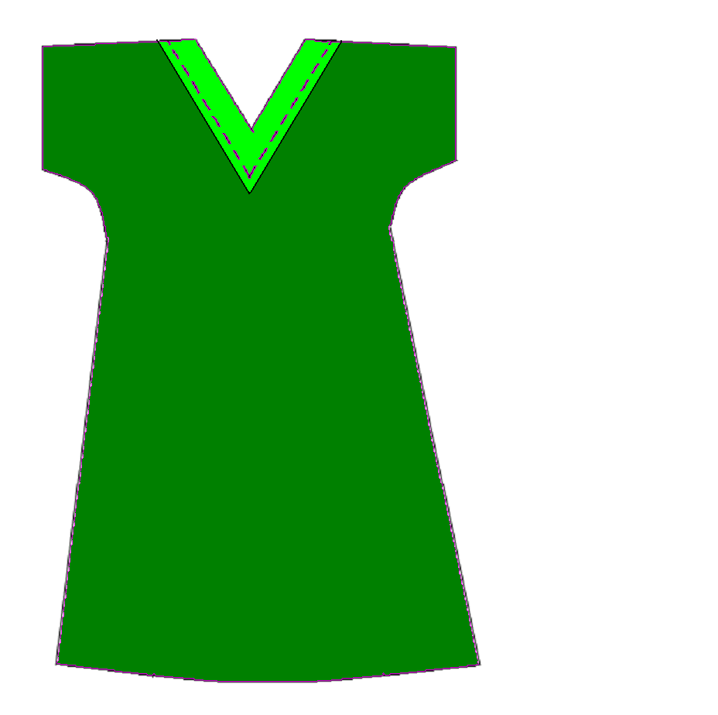
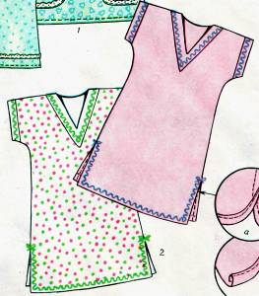
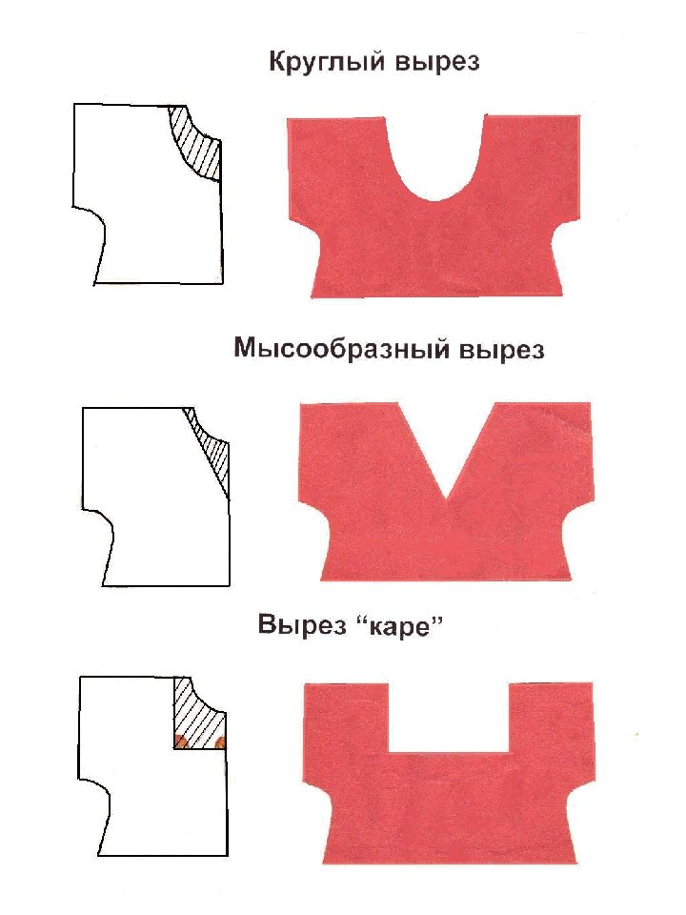
V-образный вырез горловины

Slide 23
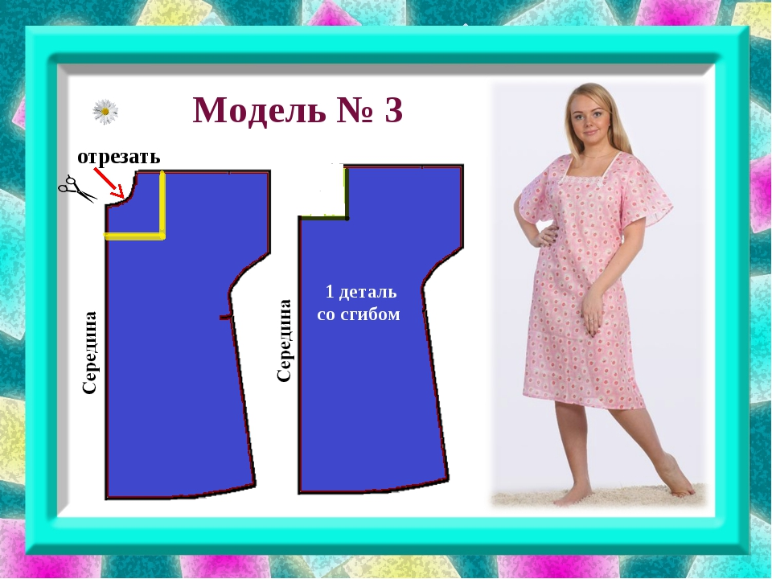
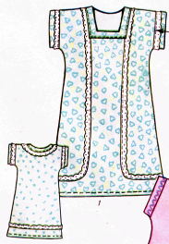
Квадратный вырез

Slide 24
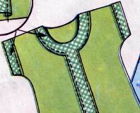
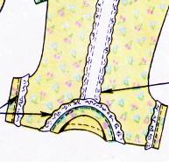
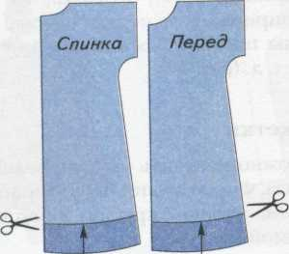
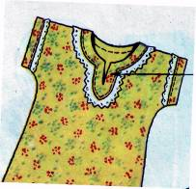
Овальный вырез

Slide 25
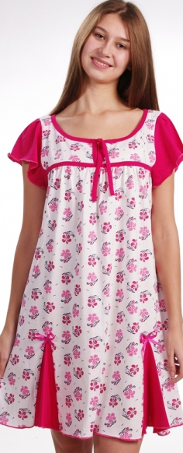
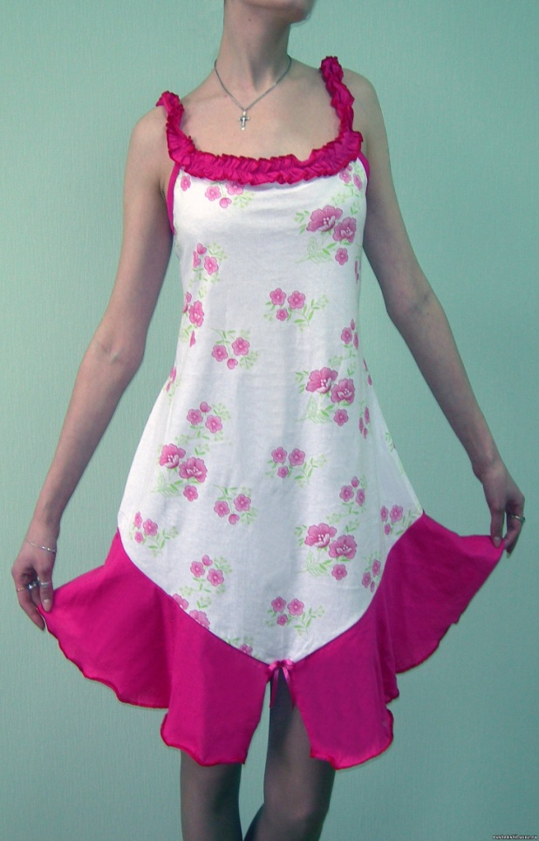
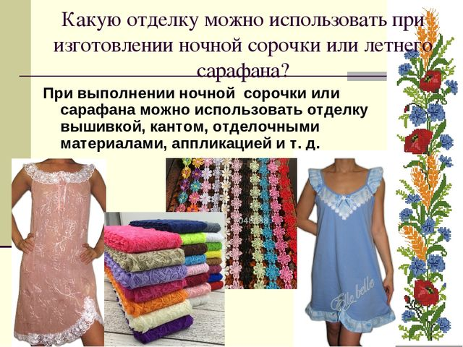
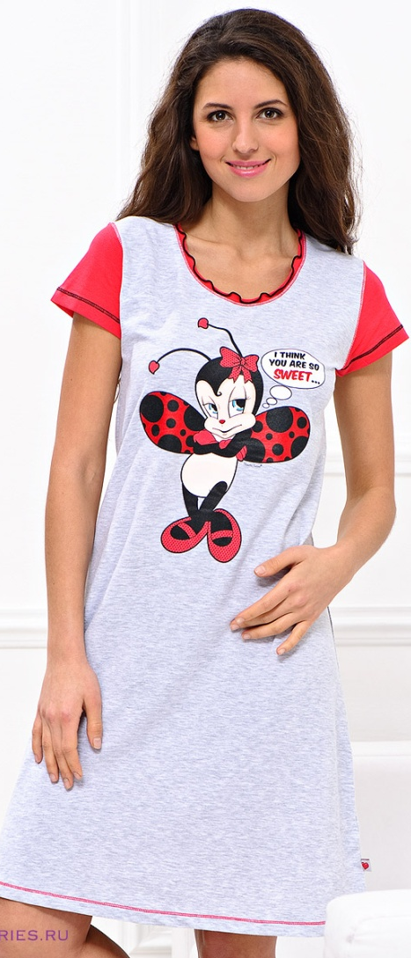
Художественная отделка ночной сорочки

Slide 26
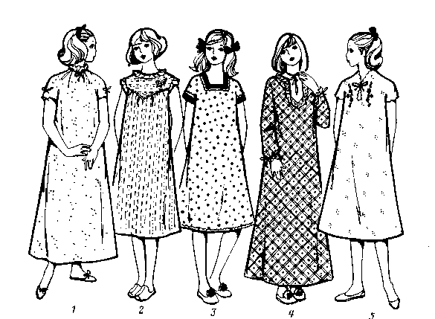
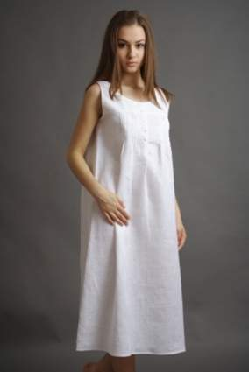
Требования, предъявляемые к ночной сорочке
Гигиенические: должна обеспечивать нормальную жизнедеятельность организма, не вредить здоровью.
Эксплуатационные: удобная в носке, достаточно прочная.
Эстетические: красивая, оригинальная.
Экономические: недорогая и доступная

Slide 27
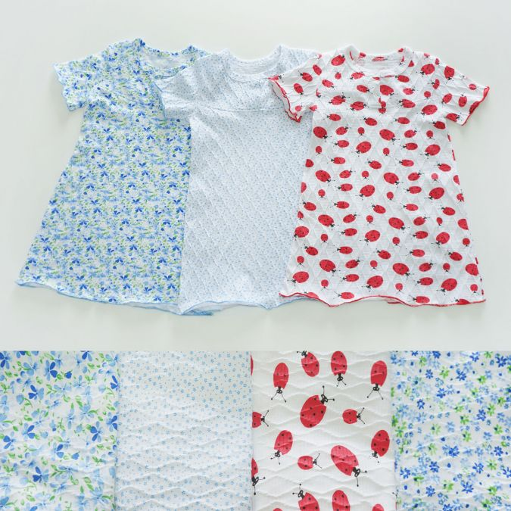
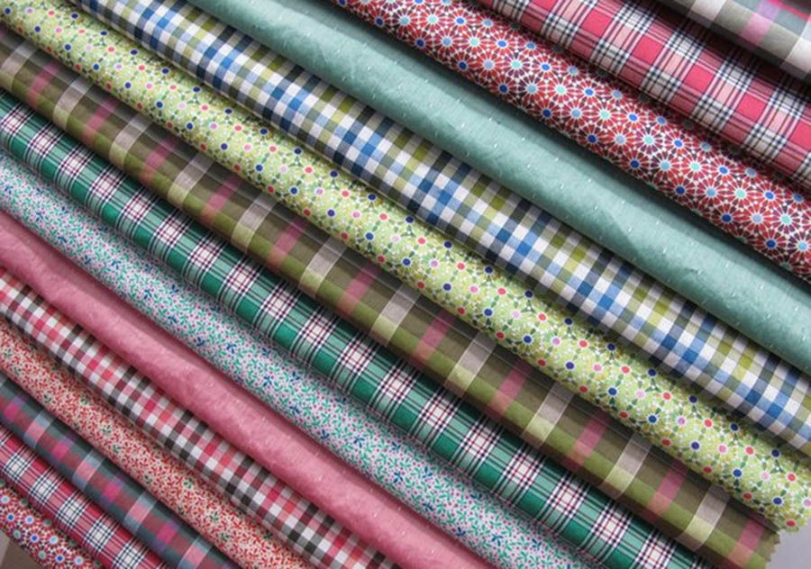

Образцы ткани для пошива ночной сорочки
Ситца, сатина, бязи, батиста, шифона, фланели

Slide 28
Рефлексия
было интересно…
было трудно…
теперь я могу…
я научилась…
меня удивило…
мне захотелось

Slide 29
Домашнее задание:
§ 22 учебника. Стр.92-95
Применяя полученные знания, выполните моделирование своей ночной сорочки.
Принести: ткань, портновский мел, ножницы, английские булавки, готовую выкройку.

Slide 30
Вы познакомились с основными приемами моделирования.
Ваши изделия будут эффектными, непохожими на другие.
Успехов в работе!

Slide 31
Использованные источники
http://www.iventiajobs.com/blog/wp-content/uploads/2013/11/bigstock-Sewing-42792955.jpg
https://img-fotki.yandex.ru/get/2/200418627.57/0_117710_bf6854f1_orig.png

